Slide 1



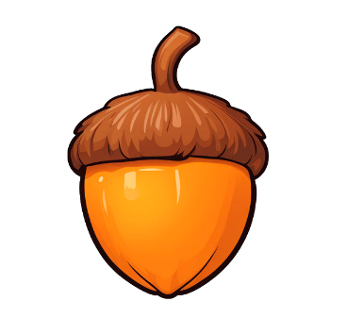



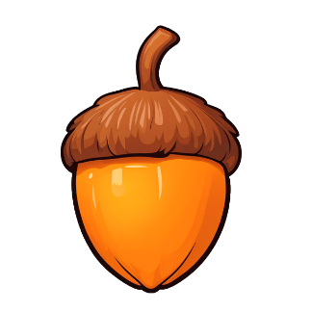





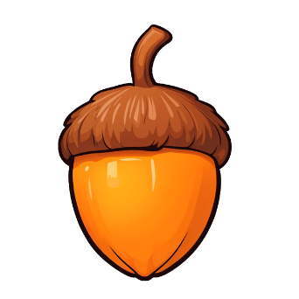


ЖУ
ЖИ
ЖА
ЖИ
ЖУ
ЖО
ЖА
ЖО
ЖУ

